Slide 1
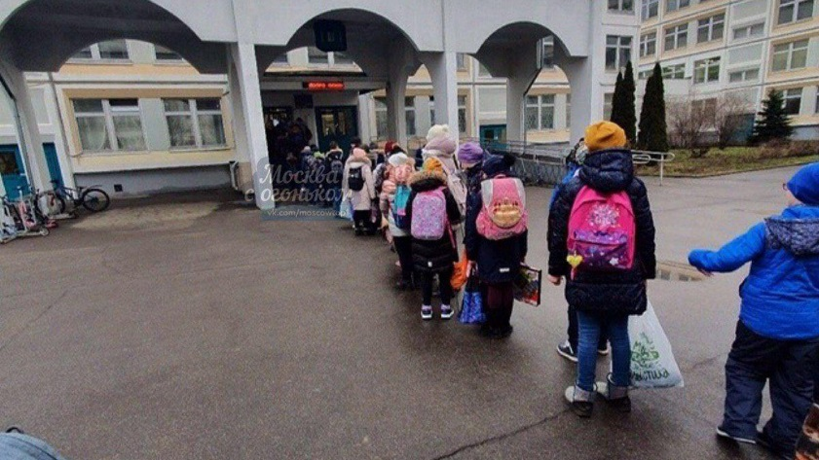
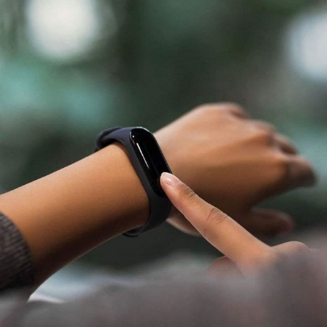
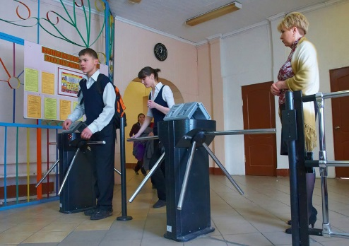
Проект «Умные часы» школьника
Пандемия COVID-19 внесла коррективы в школьное образование. Теперь для прохода в школу ученики вынуждены проходить процедуру термометрии. Пока это мероприятие проводится с использованием бесконтактных термометров. Измерения занимает от 3 секунд и дольше. Поэтому на входе в школу выстраивается очередь учеников для прохождения термометрии.
Идея нашего проекта заключается
В измерении температуры не бесконтактным термометром, а считыванием хранящихся в часах (браслете) актуальных данных о температуре тела, что занимает доли секунды и автоматически фиксирует время прохода, считанную температуру и идентификационные данные посетителя в электронном журнале. Вся процедура не занимает более одной секунды

Slide 2
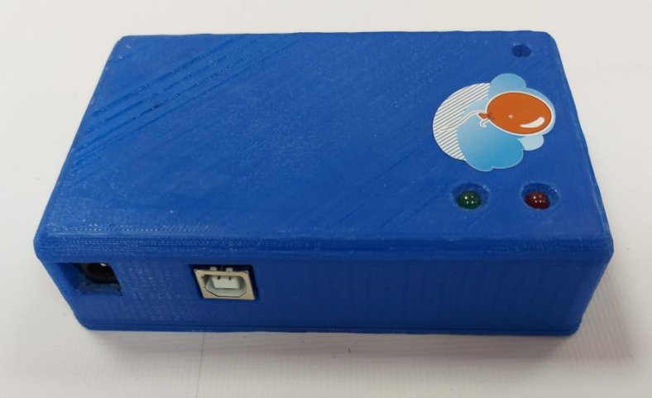
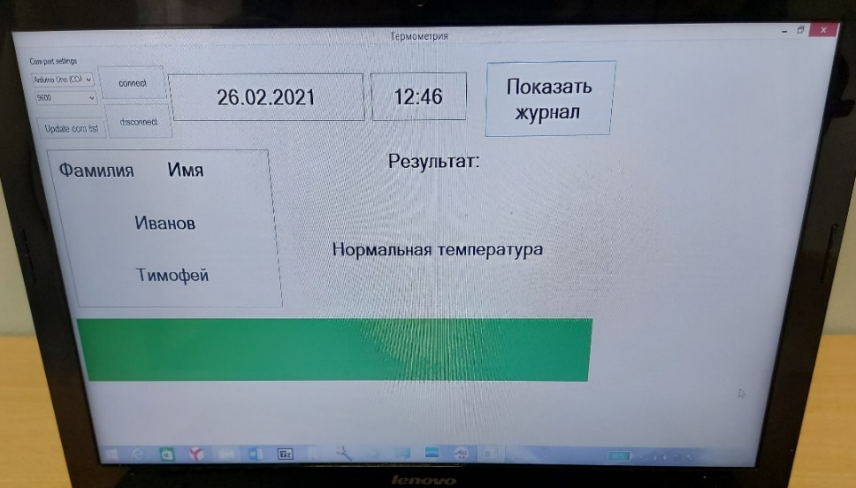
Для реализации приведенного сценария, нами разработан программно-аппаратный комплекс «Умные часы школьника», который включает в себя:
Имитатор фитнес браслета;
Windows приложение для ведения электронного журнала и отображения текущей информации;
Стационарный считыватель информации с индивидуальных браслетов;

Slide 3

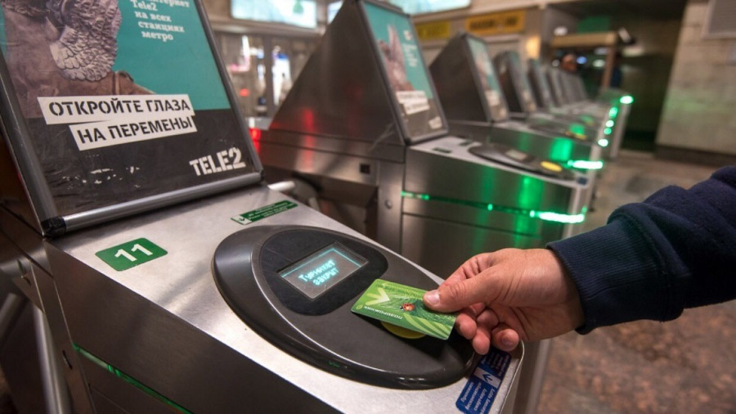
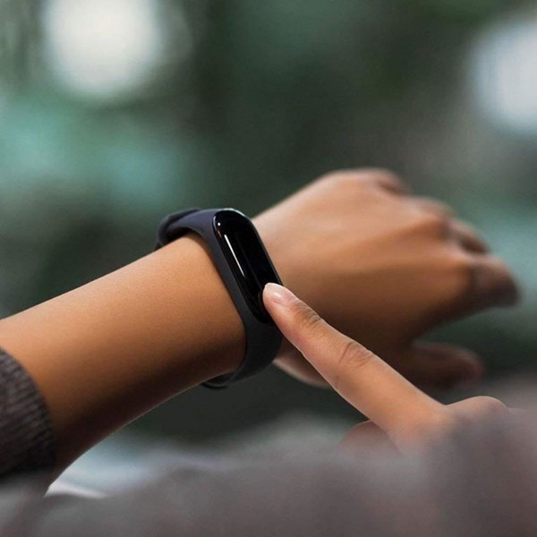
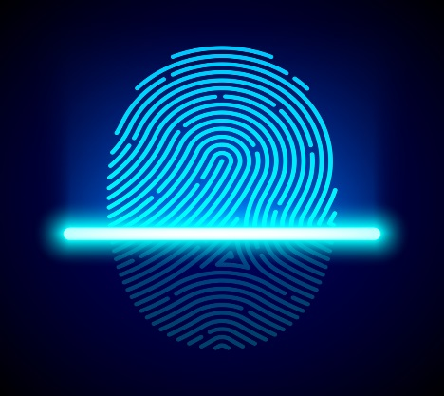
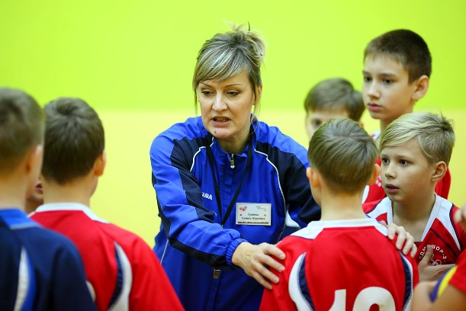
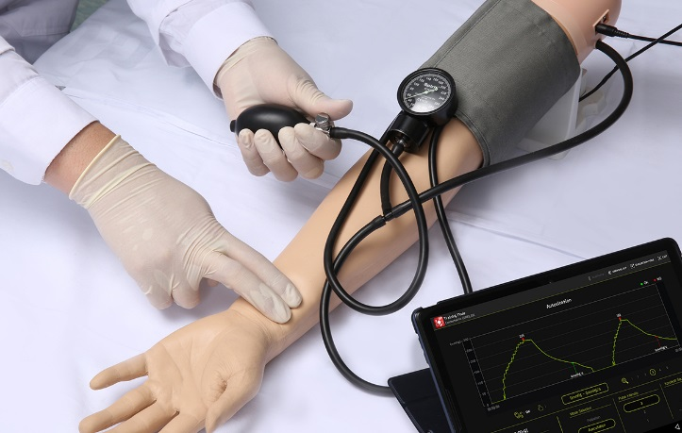
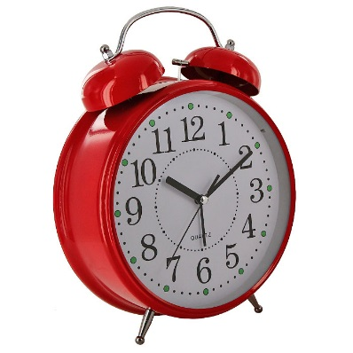
Развитие идеи
Кроме контроля температуры при входе, Умные часы школьника можно снабдить и другими важными и необходимыми функциями:
-сохранение измененной за каждое измерение температуры в массив (это будет интересно детскому врачу для постановки точного диагноза);
-электронный пропуск в учебное заведение;
-бесконтактный билет на общественный транспорт;
-функция оповещения при превышении нормальных значений артериального давления, температуры, сердечного ритма (это будет нужно учителю физкультуры т спортивному тренеру);
-часы, будильник, секундомер, таймер;
-устройство сканирования отпечатка пальца;
-одно устройство для всех бесконтактных сервисов.

